Slide 1
Тема урока:
«Буквы Ы-И после Ц»
Подготовила:
Фёдорова Вера Александровна, учитель
русского языка и литературы МАОУ ООШ д. Великий Заход
Демянского района Новгородской области

Slide 2
Цели урока:
1) научить детей грамотному письму слов с данной
орфограммой, умению видеть её в тексте и слышать;
2) развивать творческие способности детей, придумывать слова на данную орфограмму;
3) воспитывать интерес к словарному богатству русского языка;
4) уметь сопоставлять смешиваемые орфографические явления.

Slide 3
Ход урока:
Мы сегодня, ребята, заканчиваем своё путешествие по какому княжеству? – /Словообразование/.
Теперь вы мне можете сказать с уверенностью, чем же занимается мастер Словообразования? - /образованием новых слов/.
При помощи чего?
Завтра мы подведём итог нашему путешествию, ну а сегодня на уроке мы ещё познакомимся с одним интересным орфографическим правилом.

Slide 4
Орфографическая разминка
Перфокарты:
Бе…шумный, бе…численный, …давать.
Ра…бег, …бегать, бе…брежный.
Ра…смотреть, ра…писание, …делать.
Ра…дать, и…пугаться, ра…считать.
Ра…жать, ра…шевелить, ра…резать

Slide 5
Ключ:
1. С С С
2. З С З
3. СС С С
4. З С СС
5. З С З

Slide 6
Перфокарты ещё!
Зар…сли, пор…сль, подр…стёт.
Отр…сль, водор…сли, прор…сли.
Выр…сти, р…стение, р…сток.
Изл…жение, предпол…гать, сл…жение.
Р…сток, выр…с, выр…щенный.

Slide 7
Ключ:
О О А
А О О
А А О
О А О
О О А

Slide 8
Новое орфографическое правило. Отгадайте, кто спешит к нам на урок?
Длинным клювом тонким
Схватит лягушонка.
Капнет с клюва капля
Кто же это? ….

Slide 9
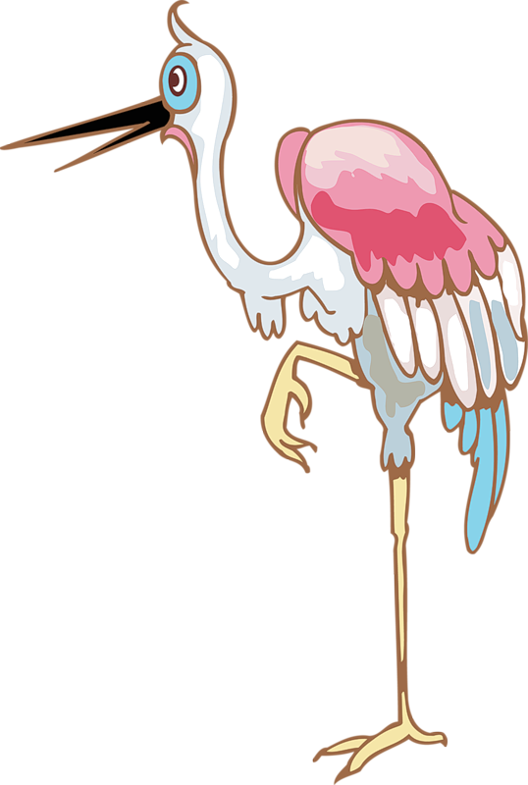

Slide 10
Алгоритм: «Буквы ы-и после ц»
Буквы ы-и после ц
ци |  | цы
В корне | В основе слов на -ция | В суффиксе прилагательных | В окончаниях имён прилаг-ных и сущ-ных | В корне:4 слова-исключения
нарцисс | акация | сестрицын | огурцы | цыган
дисциплина | милиция | синицын | бледнолицый | цыпочках
мотоцикл | дикция | царицын | отцы | цыкнул
цитата | ситуация | лисицын | птицы | цыплёнок
панцирь | репетиция | куницын | молодцы

Slide 11


Slide 12
Детёныш курицы?

Slide 13
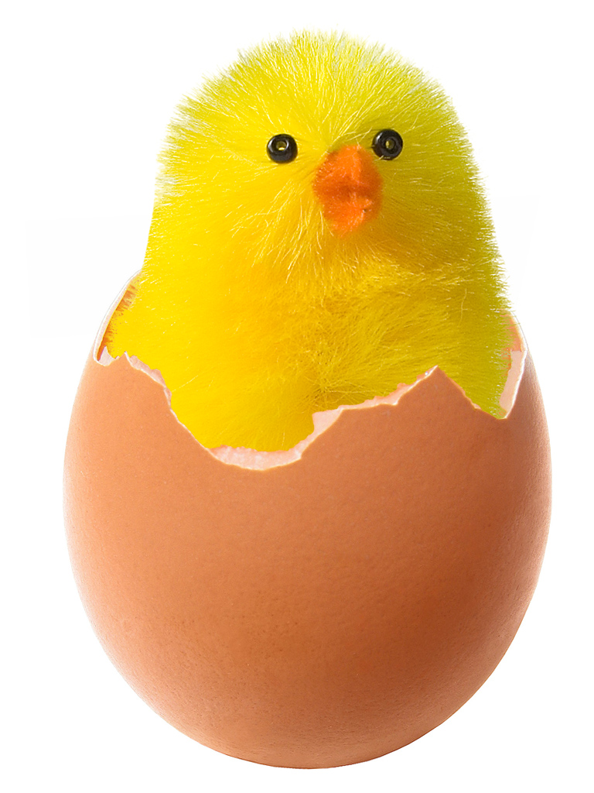

Slide 14
Инструмент, с помощью которого человек выполняет какую-либо работу; вытаскивает гвозди, придерживает что-то

Slide 15
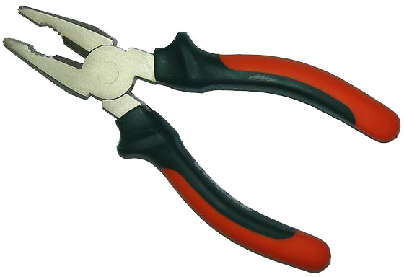

Slide 16
Круглое, зрелищное учреждение, в котором выступают клоуны

Slide 17
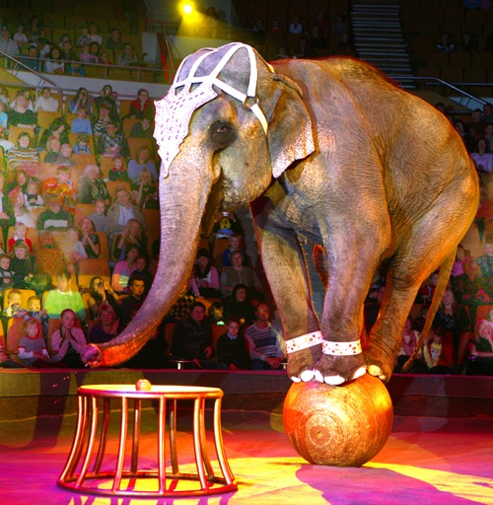

Slide 18
А вот и загадка:
- Пять братьев годами равные, ростом разные.

Slide 19
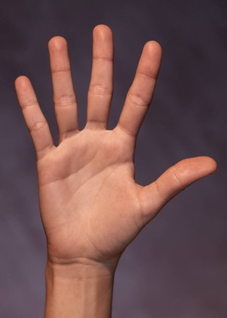

Slide 20
Инструмент для вычерчивания окружностей.

Slide 21
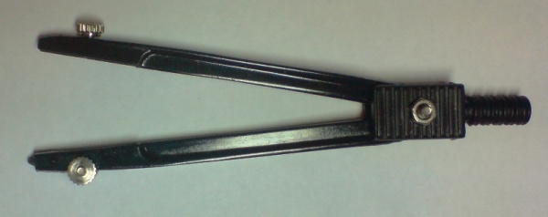

Slide 22
Вёрст не считали,
По дороге не езжали,
А за морем бывали.

Slide 23
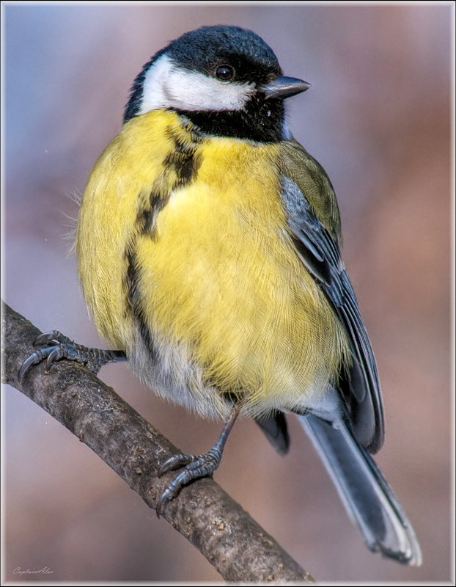

Slide 24
. Садовое растение с приятным запахом.

Slide 25
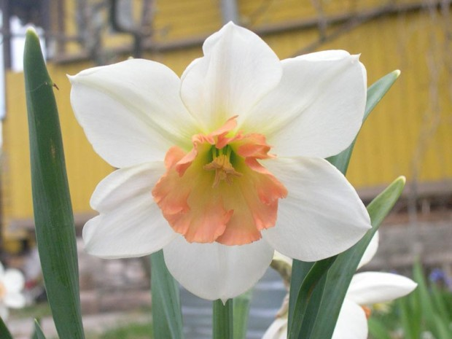

Slide 26
Механизм для стрижки волос.

Slide 27
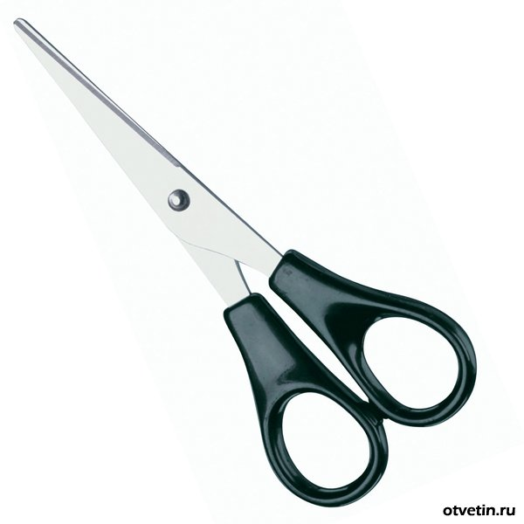

Slide 28
Не прядут, не ткут, а людей одевают.

Slide 29
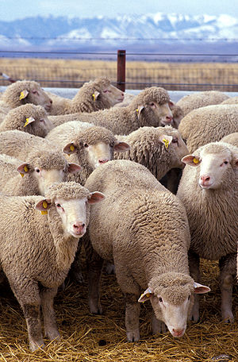

Slide 30
Средство передвижения с двигателем внутреннего сгорания.

Slide 31
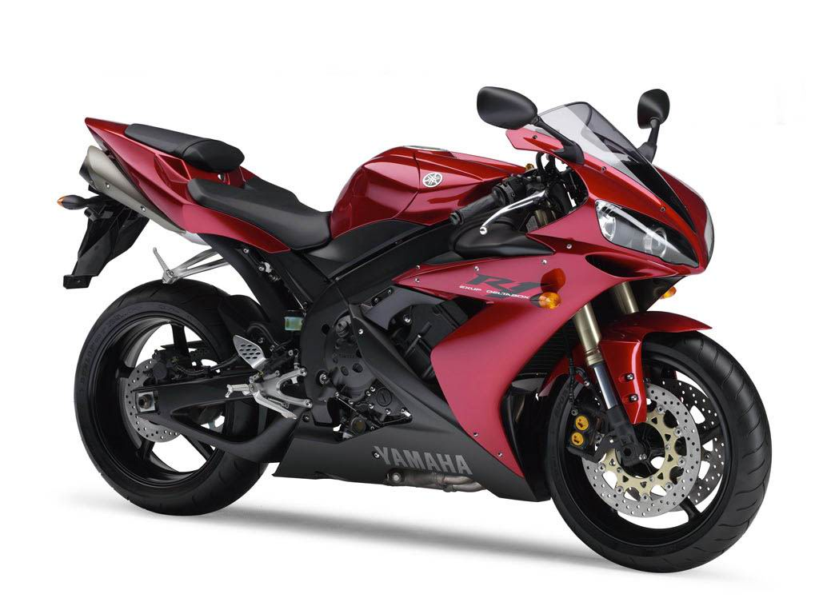

Slide 32
Черепаху защищает крепкий…

Slide 33
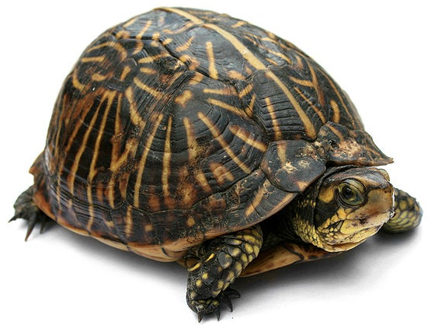

Slide 34
Без окон, без дверей
Полна горница людей.

Slide 35
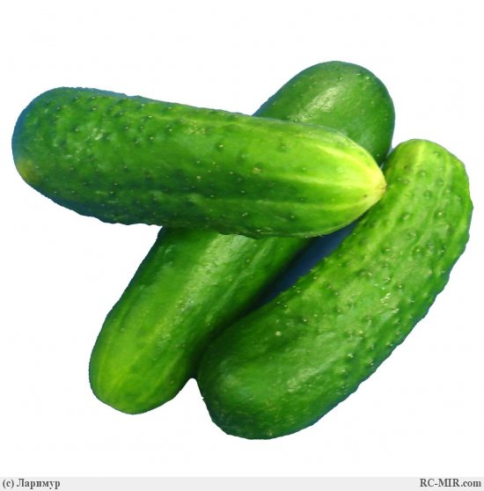

Slide 36
Фигура овальной формы

Slide 37
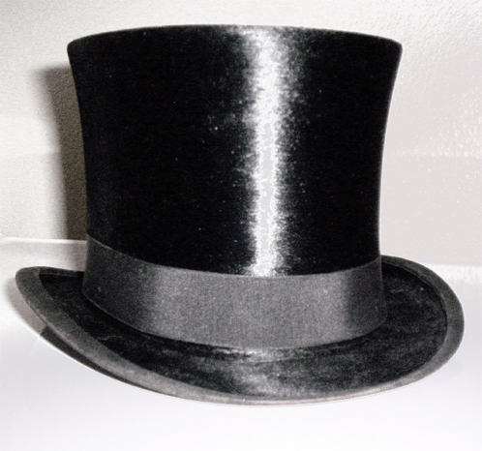

Slide 38
Плотная плетёнка из соломы или камыша для подстилки на пол.

Slide 39
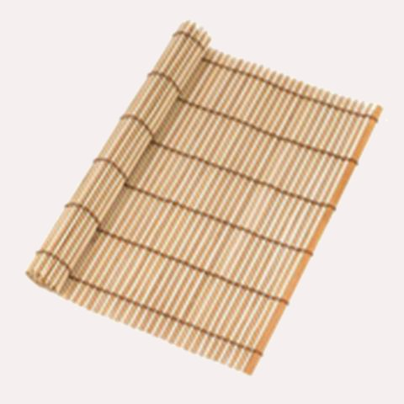

Slide 40
Приспособление для вышивания

Slide 41


Slide 42
Вихревое, бурное движение атмосферы, сопровождающее обильными осадками /циклон/.
Дословный отрывок, из какого либо произведения / цитата/.
Болезнь, вызванная недостатком витаминов в организме, выражается в разрыхлении и кровоточивости дёсен /цинга/.
Плодовые растения, к которым принадлежат апельсины, мандарины, лимоны /цитрусовые/
Музыкальный инструмент… /цимбалы/

Slide 43
Слова на - ЦИЯ
Швеция:
делегация специализация
коллекция
Экспедиция
Франция:
конференция
операция
консультация
Турция:
Репетиция
декламация
дикция
интонация
декорация
полиция
секция
станция

Slide 44
Заочная экскурсия в цирк. Попробуем полюбоваться интересным зрелищем. Я вам показываю рисунки, а вы сочиняете предложения, записываете их.

Slide 46
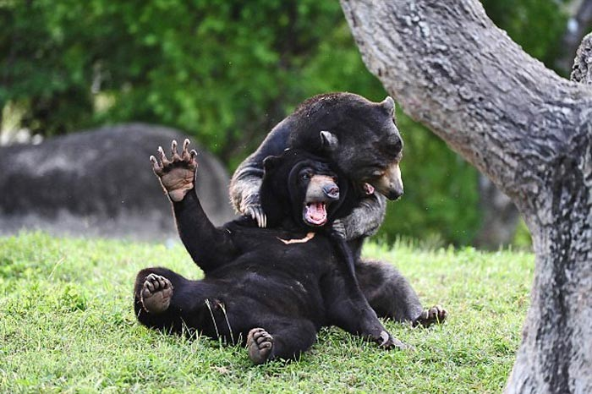

Slide 47
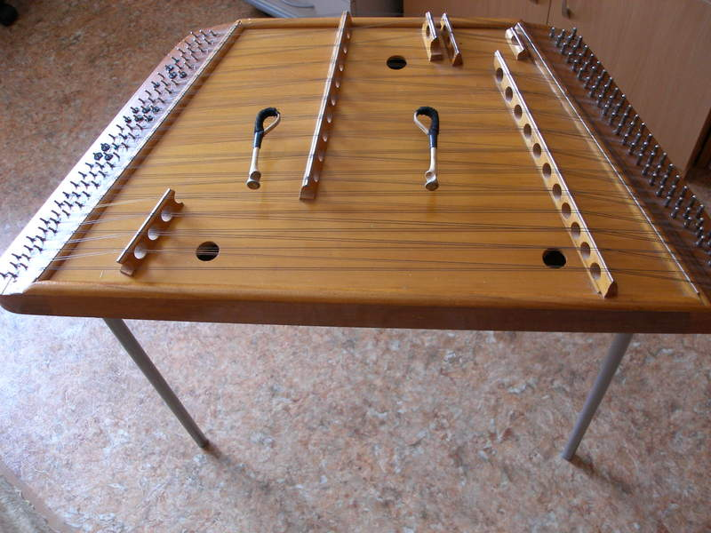

Slide 48
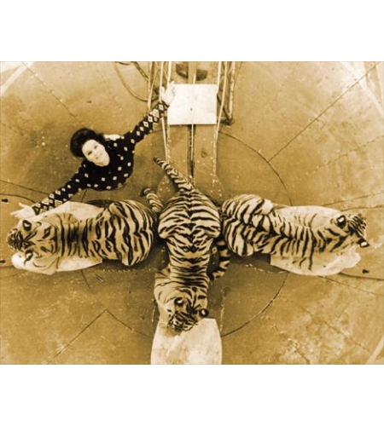

Slide 49
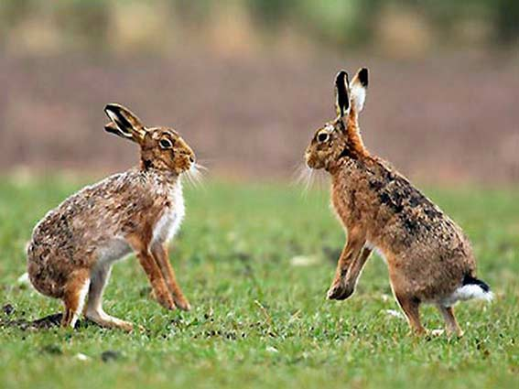
Спасибо за внимание!

